Slide 1

レッツ・ロボット・プログラミング！
２０２４年８月１日（木）
岩手県立大学 ITO

Slide 2
本日（午後）の予定
ボール型ロボットでゲームをしてみよう！
気付いたことを話し合ってみよう！
アンケート記入

Slide 3
1．ボール型ロボットでゲームをしてみよう！
ボール型ロボでボーリング！
  良い成績をおさめたループには景品をプレゼント！
条件
  置いた状態からスタート
  置いた状態から停止するまで人がロボットに触れてはいけない
  自由にプログラミング可能
  ピンが倒れる可能性がなくなったと判断した段階で終了
  ２回の良い方の点で競う
  ボウリングのピンは１ポイント！
１４：１０～ 二回戦目

Slide 4
１回目と２回目の良い方を得点とします
 | チーム名 | １回目 | ２回目
G1 | 初対面
G2 | おーい麦茶
G3 | 大学生チーム
G4 | チーム永井

Slide 5
2．気付いたことを話し合ってみよう
他のグループをみて，思ったこと，考えたことをメモしておこう！
プログラミングの面白いところ，難しいところはどんなところだろう？
プログラムで動いている身近なものには，どんなものがあるだろう？

Slide 6
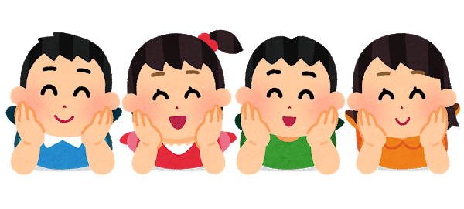
3．修了証授与、アンケート記入
本日はこれで終了です。
最後にアンケートの記入をお願いします。
忘れ物のないようにね。

